Slide 1
SUBSIDIES UIT EUROPA Kansen voor gemeenten en provincies
Congres ChristenUnie – 25 november 2017

Slide 4
ALGEMENE FONDSEN (I)
Regio’s Europees Fonds Regionale Ontwikkeling (EFRO)
NL: 507 miljoen (2014-2020)
Sociaal beleid Europees Sociaal Fonds (ESF)
NL: 507 miljoen (2014-2020)
Territoriale Europese Territoriale Samenwerking (INTERREG)
Samenwerking EU: 8,9 miljard (2014-2020)

Slide 5
ALGEMENE FONDSEN (II)
Landbouw & EU Landbouwfonds voor Plattelandsontwikkeling Platteland EU: 252 miljard euro (2014 – 2020); NL: 4,5 miljard
Maritiem & Europees Fonds voor Maritieme Zaken en Visserij Visserij EU: 6,5 miljard euro (2014 – 2020); NL: 101 miljoen

Slide 6
THEMATISCHE FONDSEN (I)
Onderzoek & Horizon 2020 (incl. aparte pot MKB)
Innovatie EU: 70 miljard (2014-2020)
Cultuur Creative Europe
EU: 1,46 miljard (2014-2020)

Slide 7
THEMATISCHE FONDSEN (II)
Transport & Connecting Europe Facility
telecommunicatie EU: 29,3 miljard euro (2014 – 2020)
Energieverbetering LIFE
& duurzaamheid EU: 3,5 miljard (2014-2020)
N.B. Er zijn er nog veel meer.

Slide 8
VOORBEELDEN
www.europaomdehoek.nl

Slide 9
VOORWAARDEN FINANCIERING
Financiering is altijd cofinanciering.
Financiering hooguit voor break-even draaien; winst kan geen doel zijn.
Financiering kan niet achteraf toegekend worden.
Er kan maar één maal subsidie worden toegekend.

Slide 10
PROCEDURE
Financiering loopt of rechtstreeks vanuit Europese Commissie, of via tussenpersoon in EU-land (bijv. Participatiemaatschappij Oost Nederland)
Elk jaar na 31 mei: publicatie ‘calls for proposal’.
Na indiening: beoordeling voorstellen obv. criteria; alle voorstellen krijgen individueel reactie.

Slide 11
WAAR BEGINNEN? (I)
Website Europese Commissie - overzicht lopende fondsen per land:
http://europa.eu/youreurope/business/funding-grants/access-to-finance/index_nl.htm
Belangrijke thema’s: werkgelegenheid, digitalisering, verduurzaming

Slide 12
WAAR BEGINNEN? (II)
Zoek samenwerking met partner in ander EU-land
Breng eigen financiering mee
Netwerk! (Europese Commissie, Permanente Vertegenwoordiging, Ministerie in Nederland, Europees Parlement)

Slide 13
VOORBEELD – ENERGY CHECKUP
Meegefinancierd door het Intelligent Energy Europe Programma (onderdeel van Horizon 2020).

Slide 14
BELANGRIJKE WEBSITES (I)
Europese Commissie - subsidiegids voor beginners http://ec.europa.eu/budget/funding/index_nl
Europese Commissie - fondsen per sector
http://ec.europa.eu/contracts_grants/grants_nl.htm
Europese Commissie - beschikbare fondsen
http://europa.eu/youreurope/business/funding-grants/access-to-finance/index_nl.htm

Slide 15
BELANGRIJKE WEBSITES (II)
RVO - Rijksdienst voor Ondernemend Nederland
http://www.rvo.nl/subsidies-regelingen
Rijksoverheid Nederland
https://www.rijksoverheid.nl/onderwerpen/europese-subsidies
Vereniging Nederlandse Gemeenten
https://vng.nl/onderwerpenindex/europa/europese-subsidies

Slide 16
BELANGRIJKE CONTACTEN
Nederlandse Permanente Vertegenwoordiging
Nederlands Provinciehuis
VNO-NCW
Vakministerie in Nederland
Uw eigen Europarlementariër

Slide 17
TIP
Europese subsidiewijzer van de VNG
https://vng.nl/onderwerpenindex/europa/europese-subsidies

Slide 18
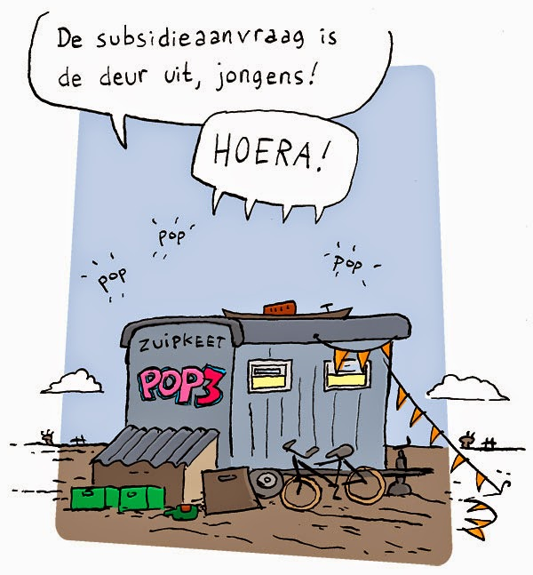
VRAGEN / OPMERKINGEN
N.B. Deze presentatie is vanaf volgende week terug te vinden op het intranet van de ChristenUnie.

